Slide 1
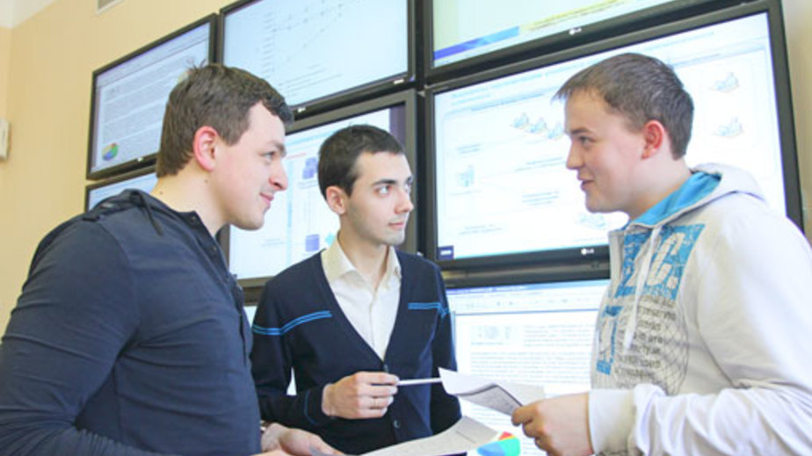
Анализ успешности выпускников ВУЗов
Сергей Золотарёв,
г.Саратов
Август 2020 год

Slide 2


Команда проекта
Рытик Андрей Петрович
Руководитель проекта
СГУ им Н. М. Чернышевского
Золотарёв Сергей Сергеевич
Разработчик и аналитик
Фонд "Добрые Взрослые"

Slide 3
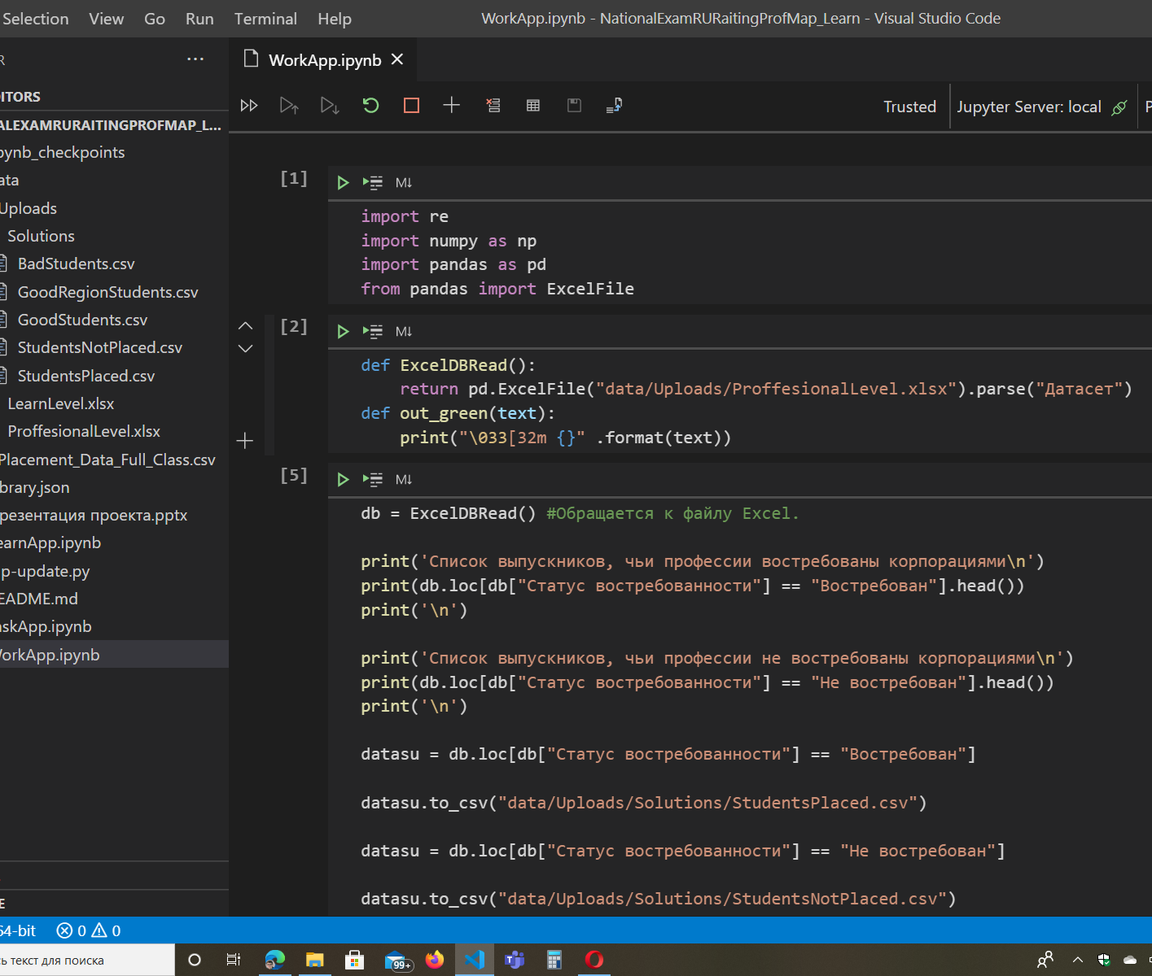
Технологии проекта
Язык программирования Python и библиотека Pandas с её необходимыми для проекта компонентами
Среды разработки Microsoft Azure Notebooks и Microsoft Visual Studio Code
Средства для работы с электронными таблицами LibreOffice Calc и Microsoft Excel Online

Slide 4

История вопроса
Какой фактор повлиял на кандидата в получении места?
Имеет ли значение процент для того, чтобы получить место?
Какая степень специализации наиболее востребована корпорацией?

Slide 5

Какой фактор повлиял на кандидата в получении места?
На отбор влияют многие факторы, его процедуры, как правило, несколько отличаются в государственном и частном секторе. Так, в государственных организациях на отбор значительное влияние оказывает политическое покровительство. В частом секторе дружба с менеджерами и работниками фирмы может иметь важное значение, но не до такой степени, как в государственных организациях, здесь всё же целью отбора персонала является отбор по достоинствам.

Slide 6
Факторы при трудоустройстве выпускника
Найти работу после окончания вуза непросто, особенно если молодой специалист не успел во время учебы и стажировок зарекомендовать себя как многообещающий сотрудник и предварительно договориться с нанимателем. У многих молодых специалистов поиски затягиваются потому, что они недооценивают несколько важных правил.

Slide 7

Выбирать работодателя и корпоративную культуру, а не зарплату и трудовые обязанности.
Выпускникам кажется, что если начать с достойной зарплаты, то она будет автоматически расти на протяжении всей карьеры. Но уровень компании, куда выпускники выходят на работу, важнее зарплаты.

Slide 8

Выбирать начальника, а не зарплату.
Столь же важно в начале карьеры попасть в команду квалифицированного и талантливого руководителя, который считает своей обязанностью развивать сотрудников.

Slide 9

Имеется ли процентное значение для того, чтобы получить рабочее место?
Принимая решение о выборе профессии, месте работе, выстраивании профессиональной карьеры, человеку необходимо учитывать, каков спрос на специалистов, на те или иные услуги, товары и как он может измениться в будущем, т.е. знать ситуацию на рынке труда и рынке профессий в данный момент и предполагать ее расклад в будущем.

Slide 10

Какие специальности востребованы корпорациями?
Сегодня уже не востребованы «узкие» специалисты. Современный рынок пруда все чаше требует работников, освоивших несколько профессий и специальностей. Кроме того, работодатели отмечают хорошее владение не только специальными, но и ключевыми компетенциями, необходимыми для эффективного взаимодействия с коллегами по работе, проявляющемся в способности адаптироваться к технологическим, организационным изменениям производства, готовности к непрерывному самообразованию и т.д.

Slide 11

Решение вопроса
Был рассчитан процентный уровень успешности выпускников ВУЗов и бывших школьников среди учебных специальностей в регионах;
Произведён анализ сильных и слабых сторон успешности и востребованности профессии с учётом предлагаемых компаниями зарплат выпускникам;
На основе данных о выпускниках для эффективной разработки аналитической системы постепенно проведена ее автоматизация.

Slide 12
Структура системы
Комплекс приложении на основе языка программирования Python и модуля Jupyter автоматизирует исходные данные:
Получение сводных данных с максимальными значениями
Разбивка данных на необходимые критерии и параметры
Поддержка работы с файлами таблиц Microsoft Excel и CSV

Slide 13
Этапы разработки и анализа:
Программная реализация сводных данных с максимальными значениями по критериям в два файла с таблицами Excel(по одному разделу системы);
Для каждого раздела системы разбивка данных по критериям с использованием отдельного программного Python-кода под каждый раздел.
Внутри Microsoft Excel было реализовано всё остальное - сводные данные и алгоритмы на основе программно-автоматизируемых и исходных данных с поддержкой их визуализации
И была построена сложная структура и о ней в презентации не собираемся говорить. Будем говорить о том, что мы проанализировали и поделимся своими выводами

Slide 14
Успешность бывших школьников
64,45 % школьников - успешные будущие студенты и выпускники ВУЗов;
33,65% добьются учебных специальностей в сфере продажи и маркетинга;
34,12% школьников выпускаются со школ центральных регионов нашей страны
По сравнению с успешными школьниками, школьницы станут успешными студентами и выпускницами ВУЗов в 2 раза хуже, учитывая низкую способность к профориентации и плохому освоению школьной программы;
10,90% школьниц больше всего не добьются профессии в сфере продаж и маркетинга;
Как и успешные школьники, мало девушек выпускаются со школ центральных регионов нашей страны

Slide 15
Успешность выпускников ВУЗов
Выпускники ВУЗов повторяют уровень бывших школьников;
19,91% выпускников ВУЗов остальных регионов России стали успешными в научно-технологической сфере;
Успешные выпускники поступили в ВУЗы за пределами Центра России с учётом наименьших привелегий и возможностей главных ВУЗов страны для студентов
Выпускницы ВУЗов повторяют уровень бывших школьниц;
В связи с высокой потребностью девушек и женщин в сфере маркетинга, продаж и менеджмента 10,90% выпускниц ВУЗов в остальных регионах страны больше всего стали специалистами в этой сфере;
Как более успешные выпускники, выпускницы поступили в ВУЗы регионов страны за пределами её Центра

Slide 16
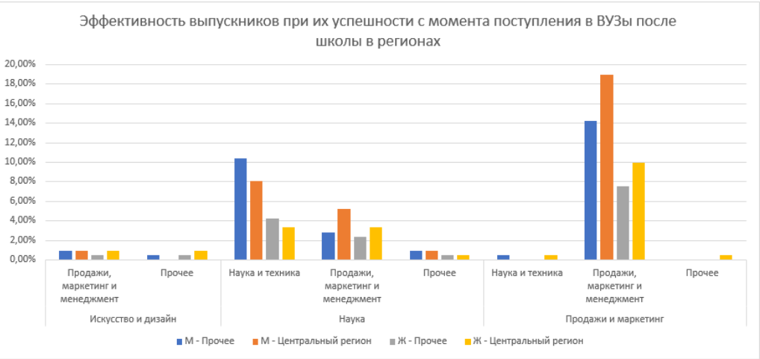
Насколько успешны будущие студенты и проффесионалы?

Slide 17
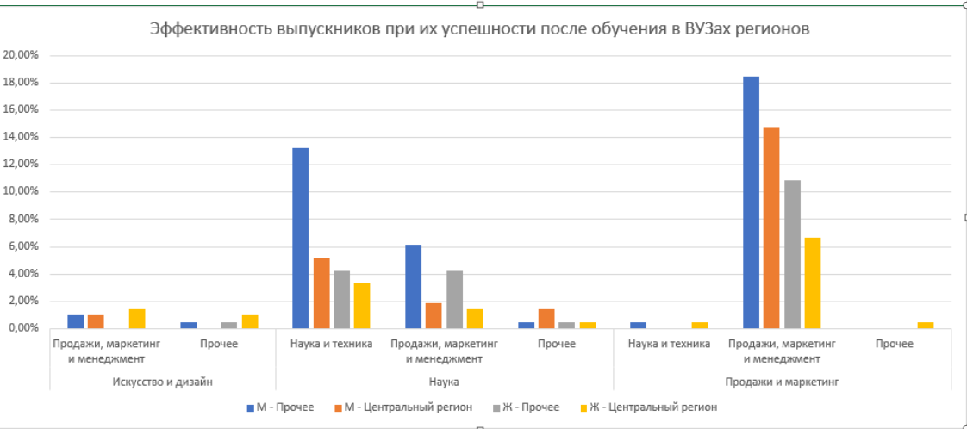
Насколько успешны выпускники ВУЗов и будущие профессионалы?

Slide 18

Востребованность профессии для выпускников компаниями
Был произведён анализ востребованности профессии компаниями среди успешных выпускников с учётом предлагаемой заработной платы. Определены сильные и слабые стороны востребованности работы

Slide 19
Самые популярные востребованные профессии среди успешных выпускников
22,97% успешных выпускников без опыта работы предпочитают востребованную высокооплачиваемую работу в сфере маркетинга и финансов.
Успешные выпускницы без опыта работы в 3 раза хуже успешных выпускников предпочитают работу в маркетинговой, кадровой и финансовой сферах

Slide 20
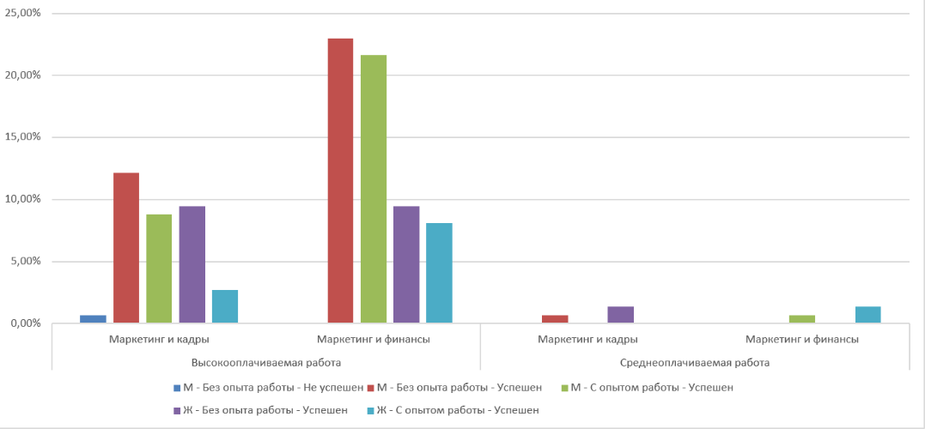
Насколько популярны востребованные профессии в предлагаемых сферах?

Slide 21

Минусы востребованности
30% успешных выпускников без опыта работы нуждаются в работе в маркетингово-финансовой сфере;
Как успешные выпускники, 24% успешных выпускниц без опыта работы нуждаются в работе в той же сфере;-)
Если нуждающиймся в кадрах выпускникам будут выделены рабочие места, этим мы прогнозируем уровень безработицы в нашей стране почти до 1%;-)

Slide 22
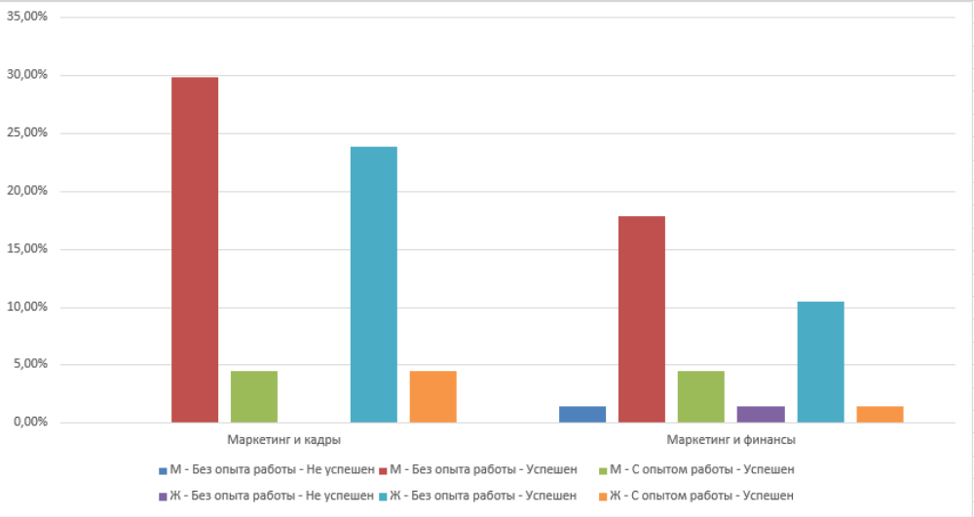
Насколько успешные выпускники нуждаются в востребованной работе?

Slide 23
Наши планы на будущее
Дальнейшее развитие аналитического решения - развитие системы обработки данных, заказной анализ данных об успешности выпускников, применяя алгоритмы нашего решения и создание интерактивных сервисов на основе данных нашего решения;
Продвижение решения посредством мероприятии, событий и современных каналов связи;
Первичное развитие экосистемы решения(включая интерактивную карту регионов страны с использованием нашего решения);-)

Slide 24

Спасибо за внимание!

Slide 25
Репозитории, датасеты и отчёты
Датасет
Репозиторий на Github

